Slide 1
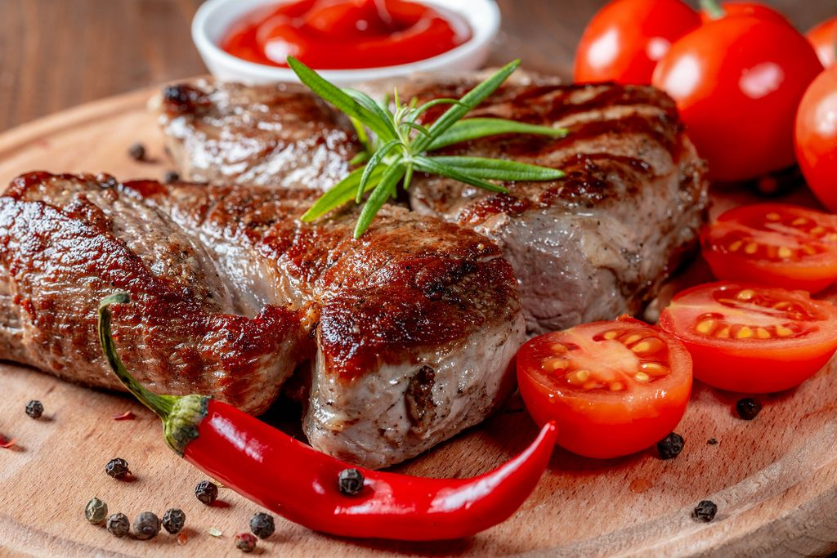
BÀI 27
TIÊU HOÁ Ở
DẠ DÀY
This Photo by Unknown Author is licensed under CC BY

Slide 2
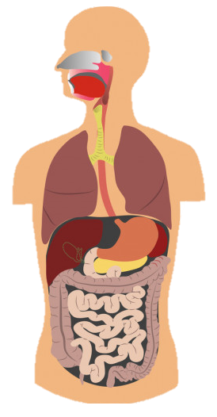
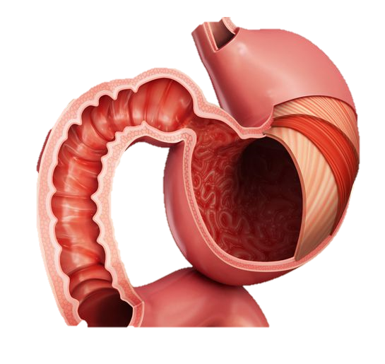
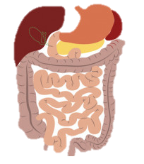
BÀI 27: TIÊU HOÁ Ở DẠ DÀY
XÁC ĐỊNH VỊ TRÍ CỦA DẠ DÀY

Slide 3
BÀI 27: TIÊU HOÁ Ở DẠ DÀY
XEM VIDEO HOẠT ĐỘNG CỦA DẠ DÀY
https://www.youtube.com/watch?v=URrXh0LJ6JE
Câu 1 – Hình dạng?
Câu 2 – Số lớp?
Câu 3 – Sự thay đổi của thức ăn?
Câu 4 – Các loại dịch?

Slide 4
BÀI 27: TIÊU HOÁ Ở DẠ DÀY
I - CẤU TẠO CỦA DẠ DÀY
Dạng túi.
Dung tích từ 0,5 → 3 lít
Câu 1 – Hình dạng?

Slide 5
BÀI 27: TIÊU HOÁ Ở DẠ DÀY
CHÚ THÍCH CẤU TẠO CỦA DẠ DÀY
Câu 2 – Số lớp?
Lớp màng bọc ngoài
Lớp cơ rất dày
Lớp niêm mạc
Lớp dưới niêm mạc

Slide 6
BÀI 27: TIÊU HOÁ Ở DẠ DÀY
I - CẤU TẠO CỦA DẠ DÀY
(3) Gồm 4 lớp từ ngoài vào trong:
Lớp màng bọc ngoài
Lớp cơ rất dày
Lớp niêm mạc
Lớp dưới niêm mạc

Slide 7
BÀI 27: TIÊU HOÁ Ở DẠ DÀY
CHỨC NĂNG CỦA CÁC LỚP MÀNG
Lớp màng bọc ngoài
Lớp cơ rất dày
Lớp
niêm mạc
Lớp dưới niêm mạc
Tiết các dịch
Bảo vệ dạ dày
Đảo – nhào – trộn thức ăn

Slide 8
BÀI 27: TIÊU HOÁ Ở DẠ DÀY
I - CẤU TẠO CỦA DẠ DÀY
(3) Gồm 4 lớp từ ngoài vào trong:
Lớp màng bọc ngoài
Bảo vệ dạ dày
Lớp cơ rất dày
Đảo – nhào – trộn thức ăn
Lớp niêm mạc
Tiết dịch
Lớp dưới niêm mạc

Slide 9
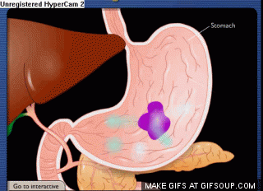
BÀI 27: TIÊU HOÁ Ở DẠ DÀY
Câu 3 – Sự thay đổi của thức ăn?
Pha loãng
Đảo trộn
➔ Biến đổi vật lí
Cắt nhỏ
➔ Biến đổi hoá học

Slide 10
BÀI 27: TIÊU HOÁ Ở DẠ DÀY
II – SỰ TIÊU HOÁ THỨC ĂN
Đảo trộn
➔ Biến đổi vật lí
Pha loãng
➔ Biến đổi
hoá học
Cắt nhỏ

Slide 11
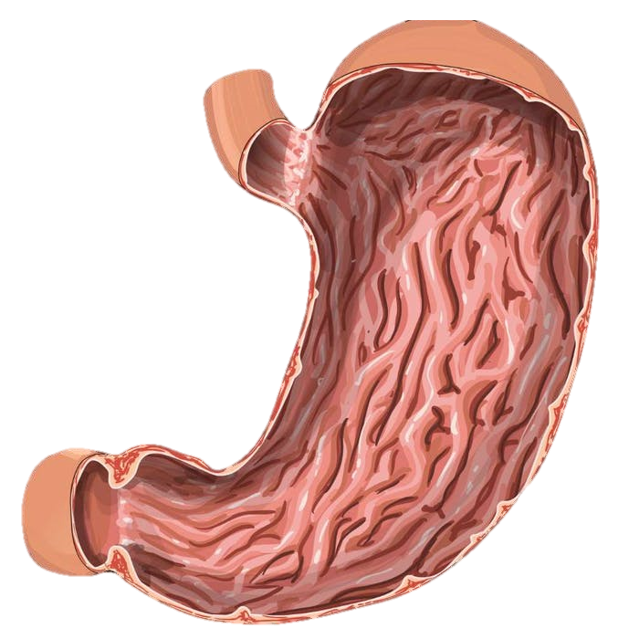
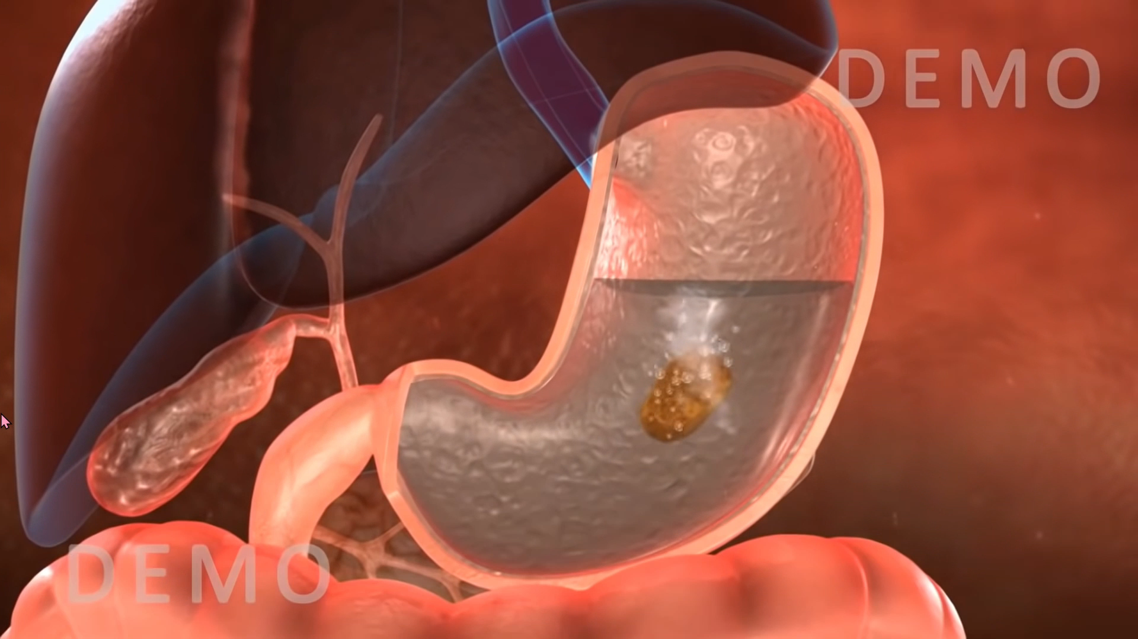
BÀI 27: TIÊU HOÁ Ở DẠ DÀY
Câu 4 – Các loại dịch?
Chất nhầy
HCl
Dịch vị
Tuyến vị
Enzyme tiêu hoá

Slide 12
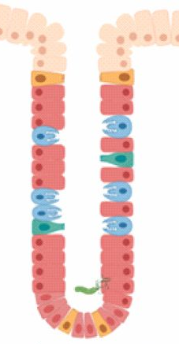
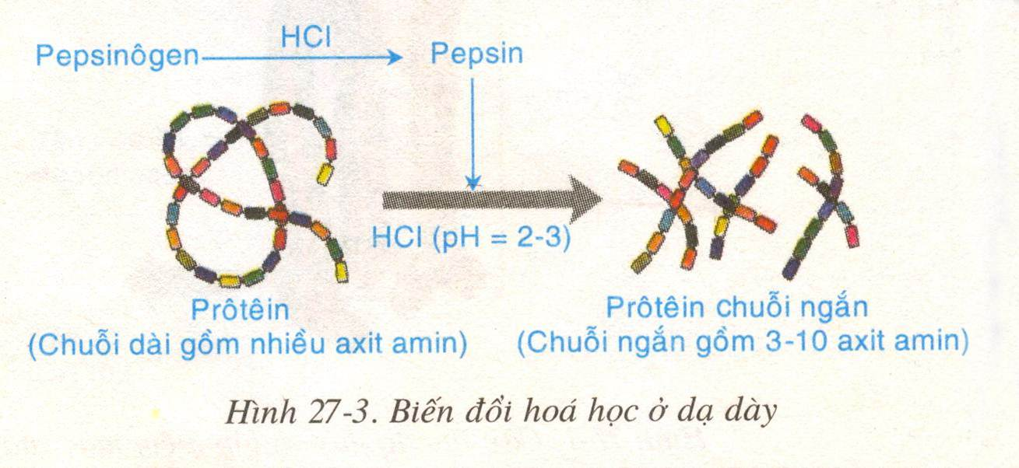
BÀI 27: TIÊU HOÁ Ở DẠ DÀY
Câu 4 – Các loại dịch?
Chất nhầy
Enzyme tiêu hoá
HCl
Tuyến vị
Dịch vị

Slide 13
BÀI 27: TIÊU HOÁ Ở DẠ DÀY
II – SỰ TIÊU HOÁ THỨC ĂN
Đảo trộn
Cơ co bóp
➔ Biến đổi vật lí
Dịch vị
Tuyến vị
Pha loãng
Chất nhầy
Enzyme pepsin
Enzyme tiêu hoá
➔ Biến đổi
hoá học
HCl
Cắt nhỏ
Protein → Protein chuỗi ngắn

